Slide 1


组会报告
汇报人：任祝显

Slide 2


第一部分 · 图像分类的一般步骤
深度学习进行图像分类的一般步骤
问题定义
数据收集
数据预处理
划分数据集
评估模型
训练模型
配置参数
选择模型
调整参数或模型结构
模型测试
部署模型

Slide 3

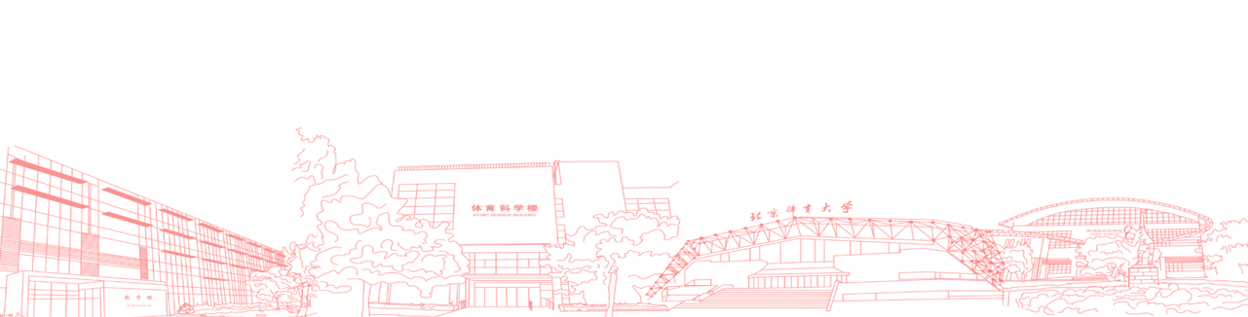
01
Alexnet神经网络
PART ONE

Slide 4

第一部分 · Alexnet数据集
Alexnet神经网络
Alexnet是一个用于图像识别的卷积神经网络，在ImageNet ILSVRC-2012的比赛中，取得了top-5错误率为15.3%的成绩，比第二名低了将近10个百分点。
其所用的数据集来源于 imageNet的子集ILSVRC，其中训练集包含120万张图片，验证集包含5万张图片，测试集包含15万张图片，这些图片分为了1000个类别。

Slide 5
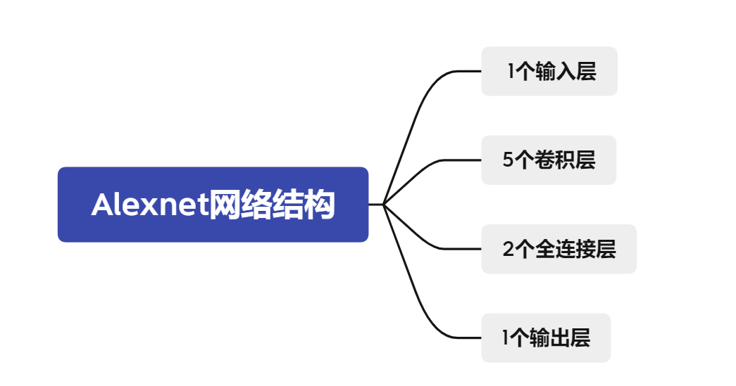
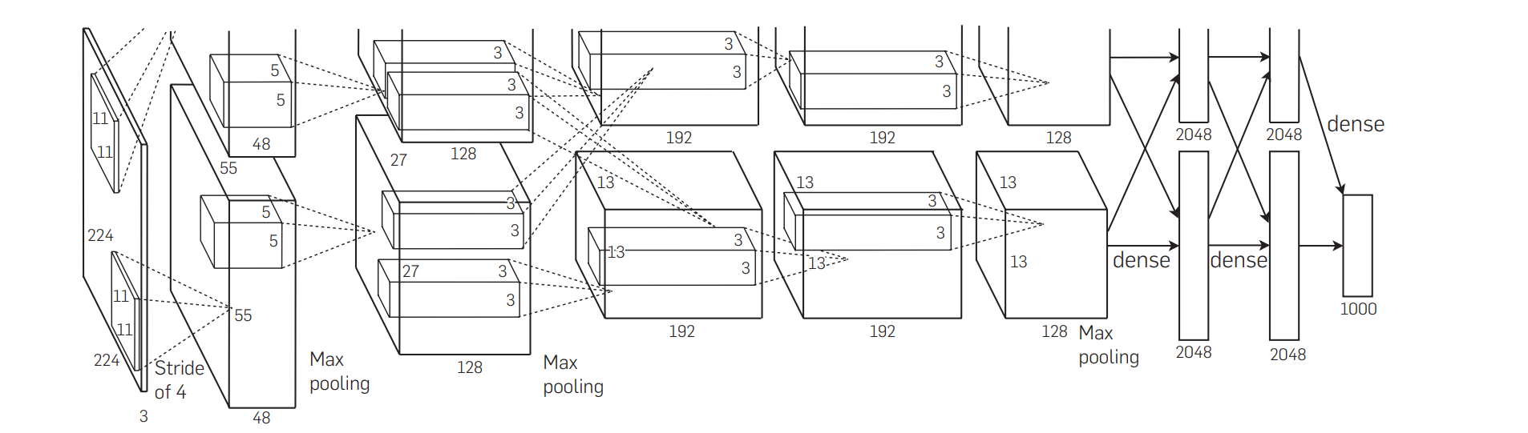
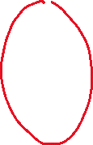
第一部分 · Alexnet网络结构
拥有大约65万个神经元和6千万个参数

Slide 6
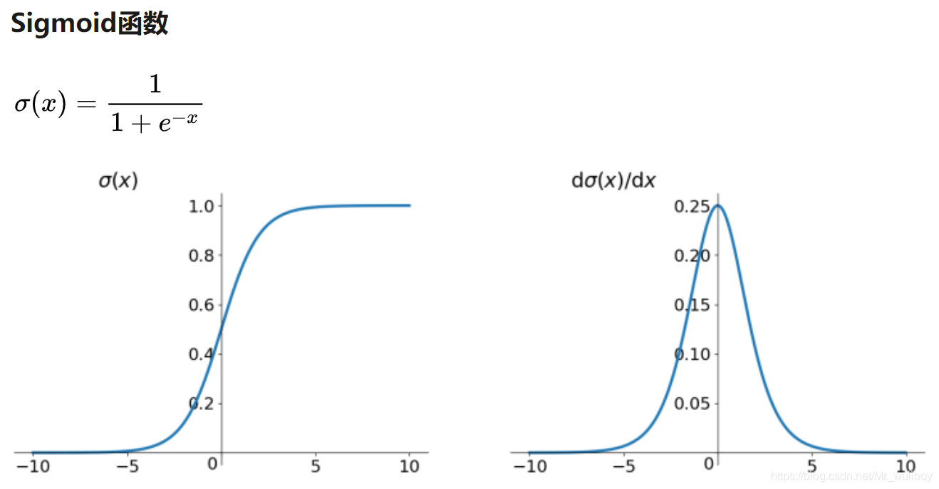
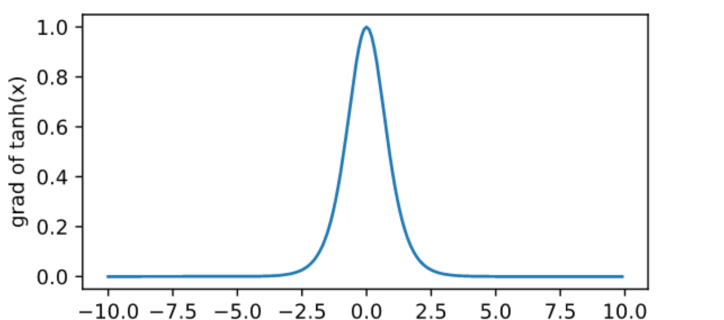
第一部分 · Alexnet的实现细节
1.Relu函数:
1.1 解决梯度消失问题:在当时，用的主流函数一般是sigmoid函数和tanh函数，这两种函数都是饱和函数，易导致梯度消失，这是由于其导数的最大值都小于1，在反向传播时，随着逐层的乘以这个小于0的数，导致在较低层的梯度非常小，导致在接近输入的层的参数几乎不会得到更新。但是relu函数在输入大于0的部分，relu函数的梯度始终为1，因此在反向传播时，不会出现梯度消失问题。
1.2 计算效率高:relu函数的计算非常简单，只需判断输入是否大于0即可。
1.3 引入非线性性质:尽管Relu函数在正负区间上分别为线性函数，但是整体上是非线性的，可以去拟合更复杂的数据。而sigmoid和tanh函数在输入绝对值很大时，其输出接近饱和，是接近于非线性的。

Slide 7

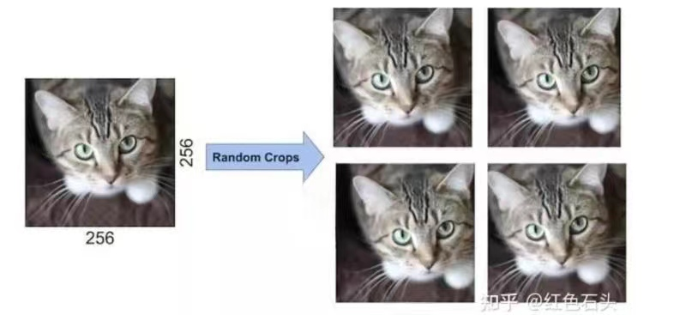
第一部分 · Alexnet的实现细节
增加训练数据的多样性，提高模型的泛化能力
数据增强
镜像反射和随机裁剪
改变样本训练GRB通道的强度值
先对GRB空间做主成分分析，然后对主成分做一个(0,0.1)的高斯扰动，去对颜色，光照做变换

Slide 8
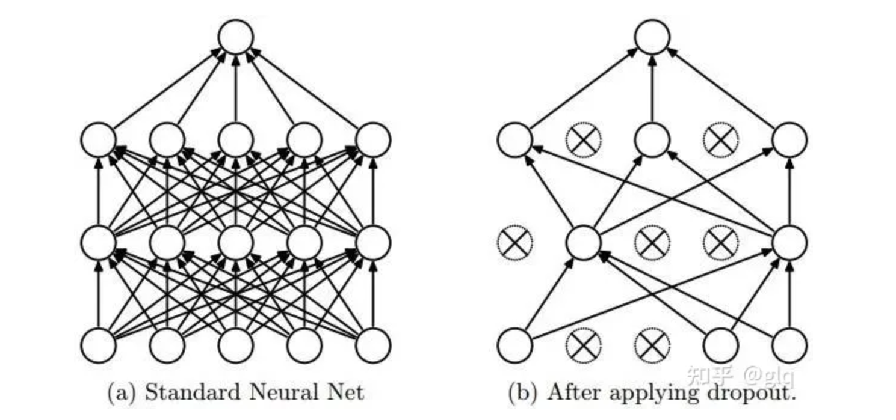
第一部分 · Alexnet的实现细节
3.dropout
Dropout和数据增强都可以防止数据过拟合 ，dropout在训练过程中随机删除一定比例的神经元，强制网络学习多个互不相同的子网络，从而提高网络的泛化能力。Dropout简单来说就是在前向传播的时候，让某个神经元的激活值以一定的概率p停止工作，这样可以使模型泛化性更强，因为它不会太依赖某些局部的特征。
4. 重叠池化:在以前的CNN中普遍使用平均池化层，AlexNet全部使用最大池化层 max pooling。避免了平均池化层的模糊化的效果，并且步长比池化的核的尺寸小，这样池化层的输出之间有重叠，提升了特征的丰富性。
5.端到端训练:AlexNet网络，CNN的输入直接是一张图片，而当时比较多的做法是先使用特征提取算法对RGB图片进行
特征提取。AlexNet使用了端对端网络，除了将每个像素中减去训练集的像素均值之外，没有以任何其他方式对图像
进行预处理，直接使用像素的RGB值训练网络。

Slide 9
02
Resnet网络
PART TWO

Slide 10
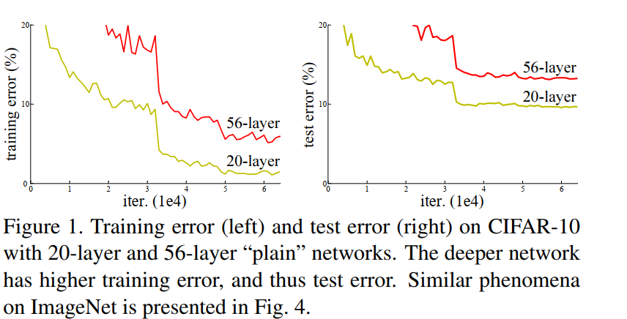
第二部分 · resnet网络介绍
自深度神经网络在图像分类取得一系列突破之后，人们越来越多的将工作重心放在网络的深度上面，因为CNN能够提取low/mid/high-level的特征，网络的层数越多，意味着能够提取到不同level的特征越丰富。并且，越深的网络提取的特征越抽象，越具有语义信息。
但是，单纯的堆叠层数会导致梯度消失/爆炸问题， 这个问题通过在网络层中加入正则化层(batch normalization)可以得到一定程度的解决。可是，随着网络深度的增加，还有另外一个问题的出现，即:网络退化。这表现在训练集上和测试集上的准确率都出现了下降。

Slide 11
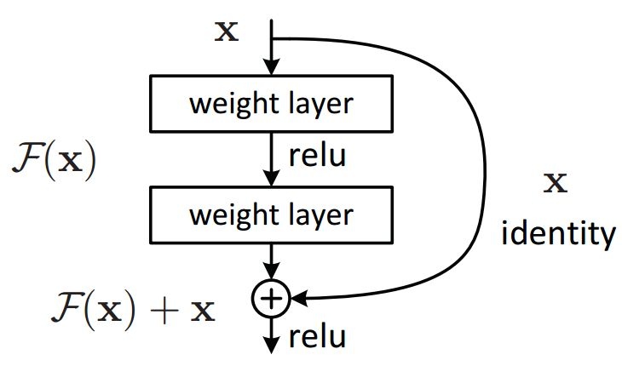
第二部分 · 退化问题的原因及解决
退化问题的原因: 56层的网络的解空间包含了20层网络的解空间 ，从原理上来说56层网络的性能应该是大于20层网络的。但是无论是训练集和测试集准确率都出现下降的原因可能是56层网络的解空间虽然包含了20层网络的解空间，但是在训练网络时使用的是随机梯度下降优化策略，由于56层网络的解空间比20层网络的解空间更加复杂，所以更容易进入到局部最优解，而不是全局最优解。
resnet解决网络退化问题: resnet网络作者通过引入残差块来解决该问题。该思路主要是如果深层网络的后面那些层都为恒等映射，那么至少深层网络的效果至少不会比浅层网络的效果差。假设该残差块的的输入为x，输出为H(X)，那么我们不再去学习输入到输出的映射关系，而是去学习它们之间的差异，即F(X)=H(X)-X，这样，得到的输出即:H(X)=F(X)+X，当F(X)=0时，H(X)=X，就构成了一个恒等映射。
残差块

Slide 12
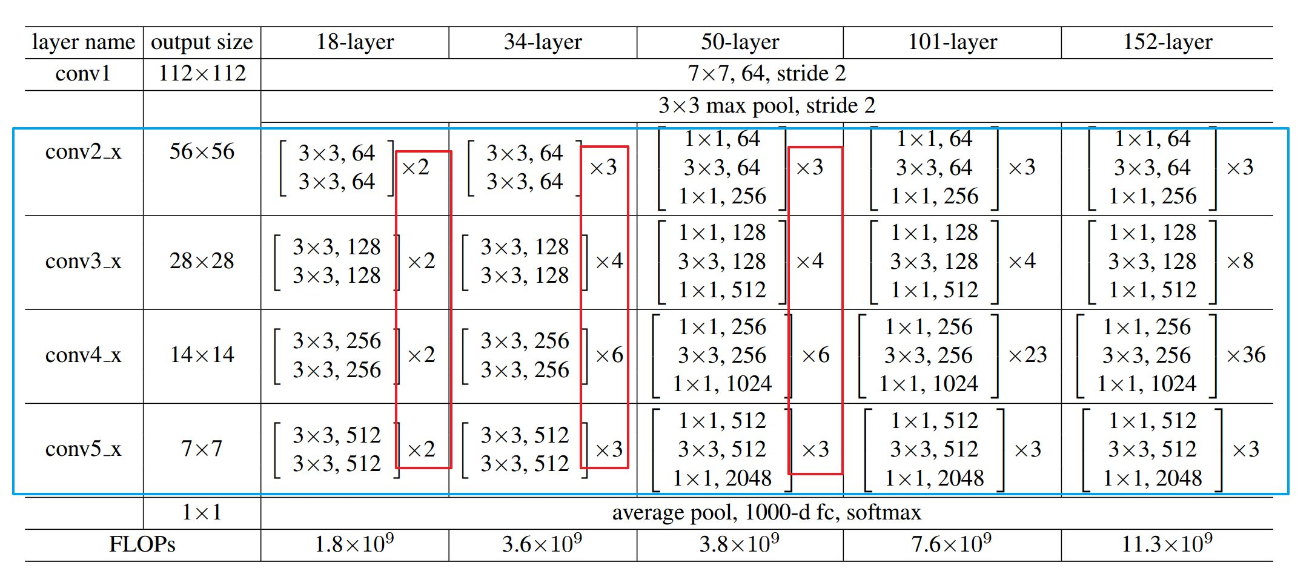
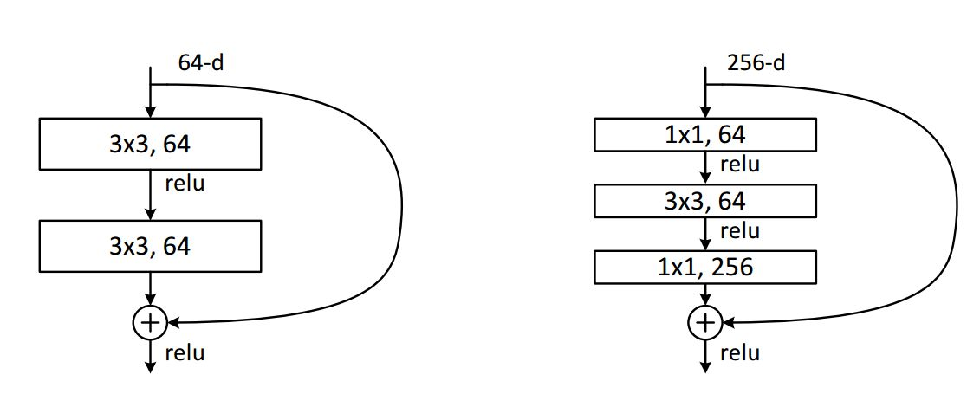
第二部分 · Resnet网络结构
每个网络都包含输入部分，输出部分和中间卷积部分，而这些网络的差异主要表现在:中间卷积部分残差块的参数和个数
building block
左图为Resnet34的残差块结构，右图为Resnet50/101/152的残差块结构，右图通过1×1卷积先降维到之后再升维，不仅减少了参数量，实现特征的组合，也多使用了一次relu非线性函数，使得结果更加精准。

Slide 13
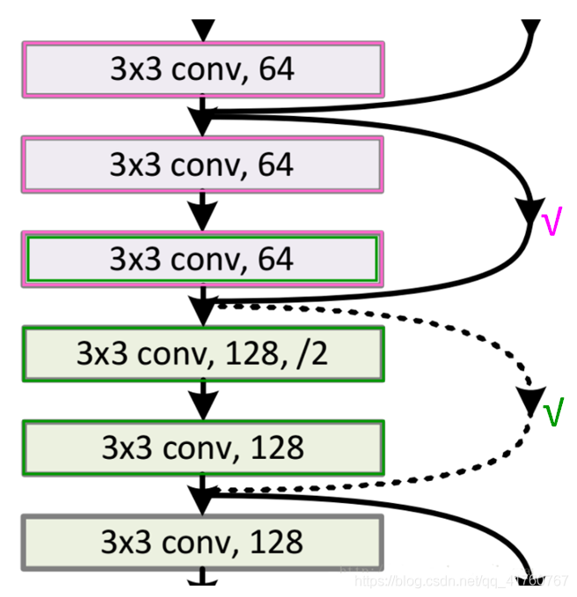
第二部分 · Resnet网络结构
有实线和虚线两种相连方式，实线的连接部分都是执行的3×3×64的卷积，他们的channels数量一致，因此Y=F(X)+X;而虚线部分所相连接的部分channels数量不一致，因此需要先对X进行一次线性变换，使得channels维度一致，因此Y=F(X)+WX

Slide 14
第二部分 · Resnet网络结构
class BasicBlock(nn.Module):
expansion = 1
def __init__(self, inplanes, planes, stride=1, downsample=None):
super(BasicBlock, self).__init__()
self.conv1 = conv3x3(inplanes, planes, stride)
self.bn1 = nn.BatchNorm2d(planes)
self.relu = nn.ReLU(inplace=True)
self.conv2 = conv3x3(planes, planes)
self.bn2 = nn.BatchNorm2d(planes)
self.downsample = downsample
self.stride = stride
def forward(self, x):
identity = x
out = self.conv1(x)
out = self.bn1(out)
out = self.relu(out)
out = self.conv2(out)
out = self.bn2(out)
if self.downsample is not None:
identity = self.downsample(x)
out += identity
out = self.relu(out)
return out

Slide 15
请各位老师同学批评指正

